Slide 1
matematika diskrit 2: latihan permutasi dan KOMBINASI
Ayu Latifah, ST., MT.

Slide 2
PERMUTASI DAN KOMBINASI
1 ≤ r ≤ n
P(n, n) = P(n, n – 1) = n ⋅ (n – 1) ⋅ (n – 2) ⋅ … ⋅ 2 ⋅ 1 = n!, jika n ≥ 1.
n ⋅ n ⋅ … ⋅ n = n^{r} (Bila ada pengulangan)

Slide 3
PERMUTASI DAN KOMBINASI
Contoh 1
Ada berapa cara memasukkan 6 buah bola yang berbeda warnanya ke dalam 3 buah kotak?
Jawab:
Jumlah bolah adalah 6 yang merupakan elemen, jumlah kotak adalah jumlah susunan yang berbeda dari elemen atau objek yang diambil.

Slide 4
PERMUTASI DAN KOMBINASI
Contoh 2
Berapa jumlah kemungkinan urutan 2 dari 3 elemen himpunan A = {a, b, c}?
Jawaban:
Himpunan A berisi 3 elemen dengn urutan dari objek yang diinginkan adalah 2.

Slide 5
PERMUTASI DAN KOMBINASI
Contoh 3:
Berapa banyak “kata” yang terbentuk dari kata “BOSAN”?
Jawab:
Anggap setiap huruf didalam kata “BOSAN” sebagai bola yang berbeda warnanya, dan 5 buah kotak yang akan diisi dengan 1 bola pada setiap kotak.

Slide 6
PERMUTASI DAN KOMBINASI
Contoh 4:
Tiga buah ujian dilakukan dalam suatu periode enam hari. Berapa banyak pengaturan jadwal yang dapat dilakukan sehingga tidak ada dua ujian atau lebih yang dilakukan pada hari yang sama?
Jawaban:
Menempatkan 3 buah bola (ujian) berbeda kedalam enam kotak (hari).

Slide 7
PERMUTASI DAN KOMBINASI
Contoh 5:
Sebuah bioskop mempunyai jajaran kursi yang disusun per baris. Tiap baris terdiri dari 6 tempat kursi. Jika dua orang akan duduk, berapa banyak pengaturan tempat duduk yang mungkin pada suatu baris?
Jawaban:
Kursi yang tersedia pada setiap baris adalah 6 yang merupakan jumlah elemennya, dan jumlah susunan dari objek yang dituju adalah 2 orang.

Slide 8
PERMUTASI DAN KOMBINASI
Contoh 6:
Berapa banyak string yang dapat dibentuk yang dapat terdiri dari 4 huruf berbeda dan diikuti dengan 3 angka berbeda pula?
Jawaban:
String disusun oleh 4 huruf dan 3 angka.

Slide 9
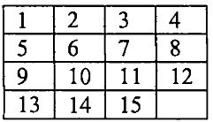
PERMUTASI DAN KOMBINASI
Contoh 7:
Berapa banyak cara penyusunan 15-puzzle seperti contoh di bawah ini?
Jawaban:
Setiap ubin pada puzzle dapat diisi dengan salah satu dari 15 angka

Slide 10
PERMUTASI DAN KOMBINASI
Contoh 8:
Berapakah jumlah kemungkinan membentuk 3 angka dari 5 angka berikut: 1,2,3,4,5 jika:
Tidak boleh ada pengulangan angka
Boleh ada pengulangan angka
Jawaban:
Ada 3 posisi yang akan dipilih dari 5 angka.

Slide 11
PERMUTASI DAN KOMBINASI
Contoh 9:
Berapa jumlah himpunan bagian dengan 2 elemen yang dapat dibentuk dari himpunan A = {1,2,3}?
Jawaban:
Ada 3 buah.

Slide 12
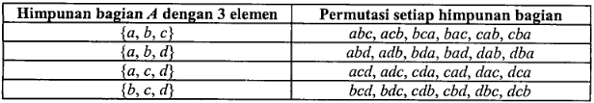
PERMUTASI DAN KOMBINASI
Contoh 10:
Ada berapa cara kita dapat memilih 3 dari 4 elemen himpunan A = {a,b,c,d}?
Jawaban:

Slide 13
PERMUTASI DAN KOMBINASI
Contoh 11:
Berapa banyak cara menyusun menu nasi goreng tiga kali seminggu untuk sarapan pagi?
Jawaban:
Bayangkan tiga kali menu nasi goreng sebagai tiga buah bola dan tujuh hari dalam seminggu sebagai tujuh buah kotak.

Slide 14
PERMUTASI DAN KOMBINASI
Contoh 12:
String biner yang panjangnya 32 bit disusun oleh angka 1 atau 0. Berapa banyak string biner yang tepat berisi 7 buah bit 1?
Jawaban:
Analogikan 7 bit 1 sebagai 7 buah bola, dan 32 posisi bit sebagai 32 kotak.

Slide 15

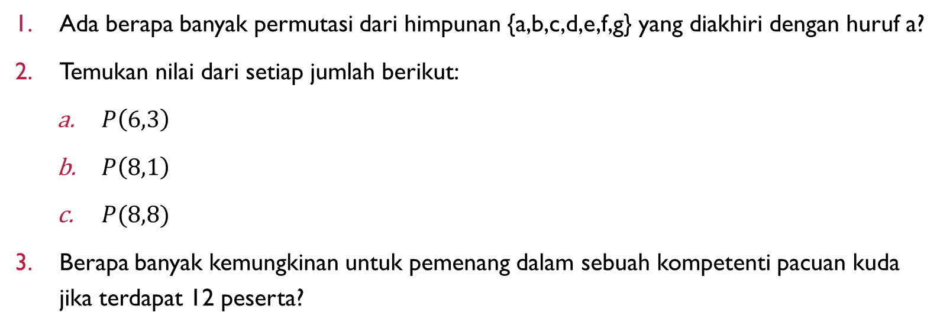
LATIHAN
Ada berapa banyak permutasi dari himpunan {a,b,c,d,e,f,g} yang diakhiri dengan huruf a?
Temukan nilai dari setiap jumlah berikut:
$P\left(6,3\right)$
$P\left(8,1\right)$
$P(8,8)$
Berapa banyak kemungkinan untuk pemenang dalam sebuah kompetenti pacuan kuda jika terdapat 12 peserta?
$P\left(6,5\right)$
$P\left(8,5\right)$
$P\left(10,9\right)$

Slide 16
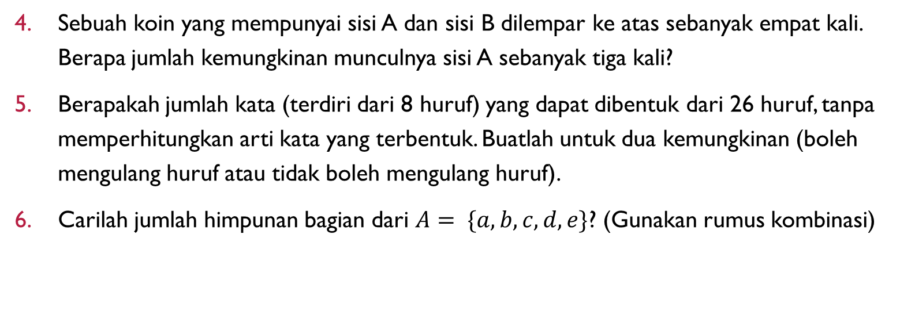
LATIHAN
Sebuah koin yang mempunyai sisi A dan sisi B dilempar ke atas sebanyak empat kali. Berapa jumlah kemungkinan munculnya sisi A sebanyak tiga kali?
Berapakah jumlah kata (terdiri dari 8 huruf) yang dapat dibentuk dari 26 huruf, tanpa memperhitungkan arti kata yang terbentuk. Buatlah untuk dua kemungkinan (boleh mengulang huruf atau tidak boleh mengulang huruf).
Carilah jumlah himpunan bagian dari $A= \{a,b,c,d,e\}$? (Gunakan rumus kombinasi)

Slide 17
Sekian dan terima kasih

